Slide 1
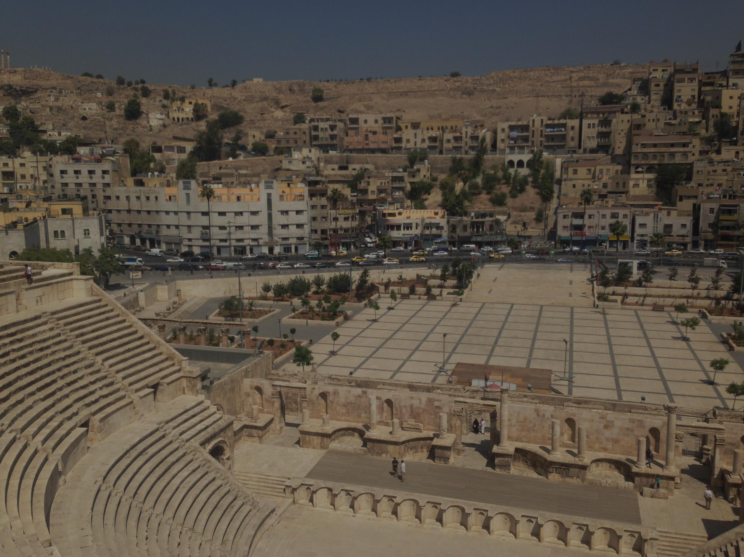
アラビヤ語現地研修
環境情報学部2年 草場 悠
環境情報学部2年 角田 祐美

Slide 2
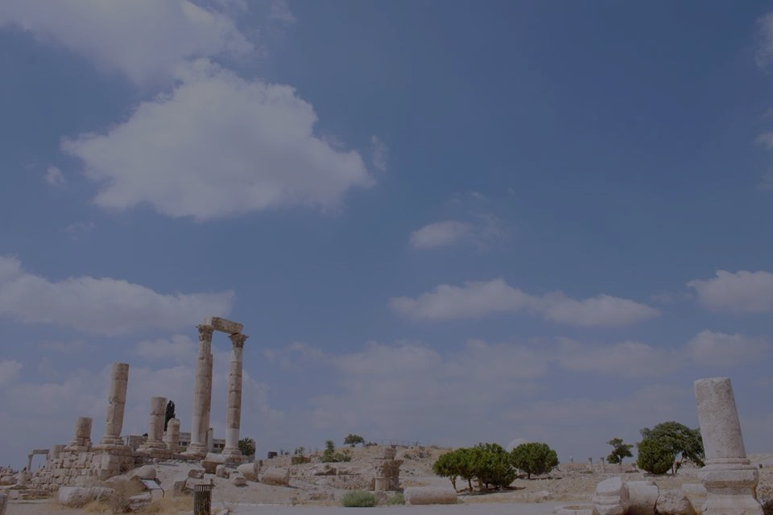
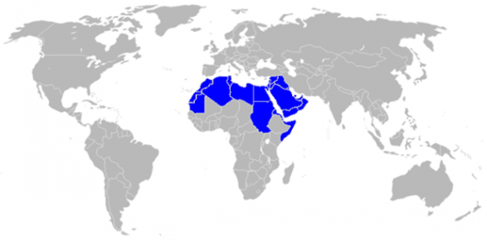
アラビヤ語とは
>>話者数は２億人を超え、
ネイティブスピーカーの数は世界で4番目に多い。
>>国連の公用語の一つ。
>>今後世界的に重要性は増すばかり!!

Slide 3
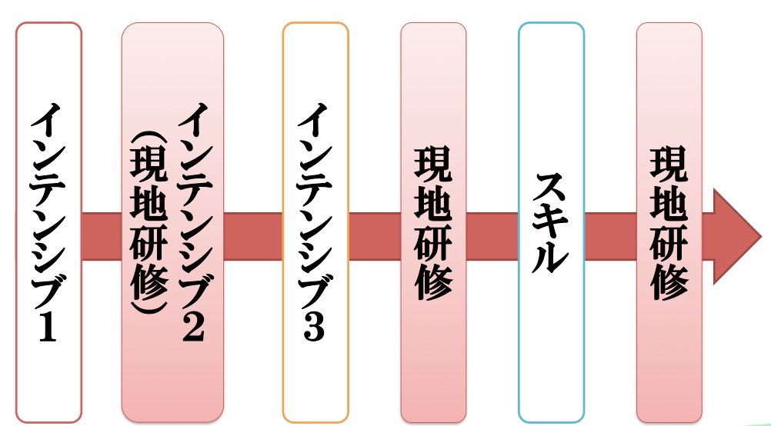
SFCでのアラビヤ語教育

Slide 4
現地研修のスケジュール
9/3 | 9/3~9/8 | 9/9 | 9/10~9/15 | 9/16 | 9/17 | 9/19
到着 オリエンテーション ダウンタウン散策 | 午前 アラビア語授業 午後 文法の講義 最終発表原稿作成 | 小旅行 （ 死海 ） | 午前 アラビヤ語授業 午後 最終発表原稿作成 *今年度は犠牲祭の期間に当たったため、9/12はお休み | 最終発表会 | 最終試験 | 帰国

Slide 5
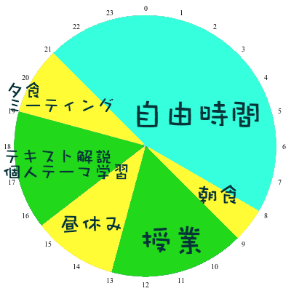
現地研修1日のスケジュール
>>授業時間は1日7.5時間！
>>午前中の授業は、レベル別での授業
>>午後は主に、それぞれアラビヤ語での発表原稿の作成
>>夜のミーティングではそれぞれ1日の感想を発表

Slide 6
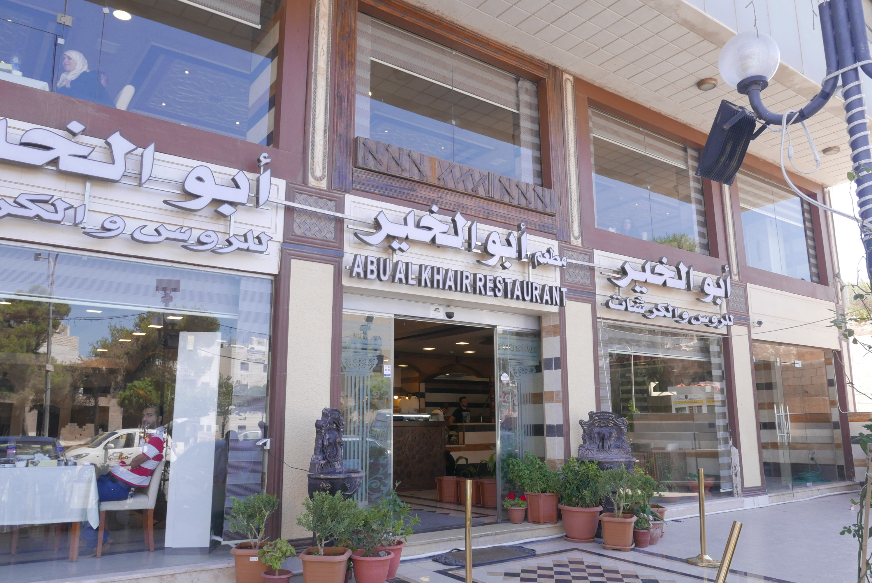
授業（午前中）

Slide 7
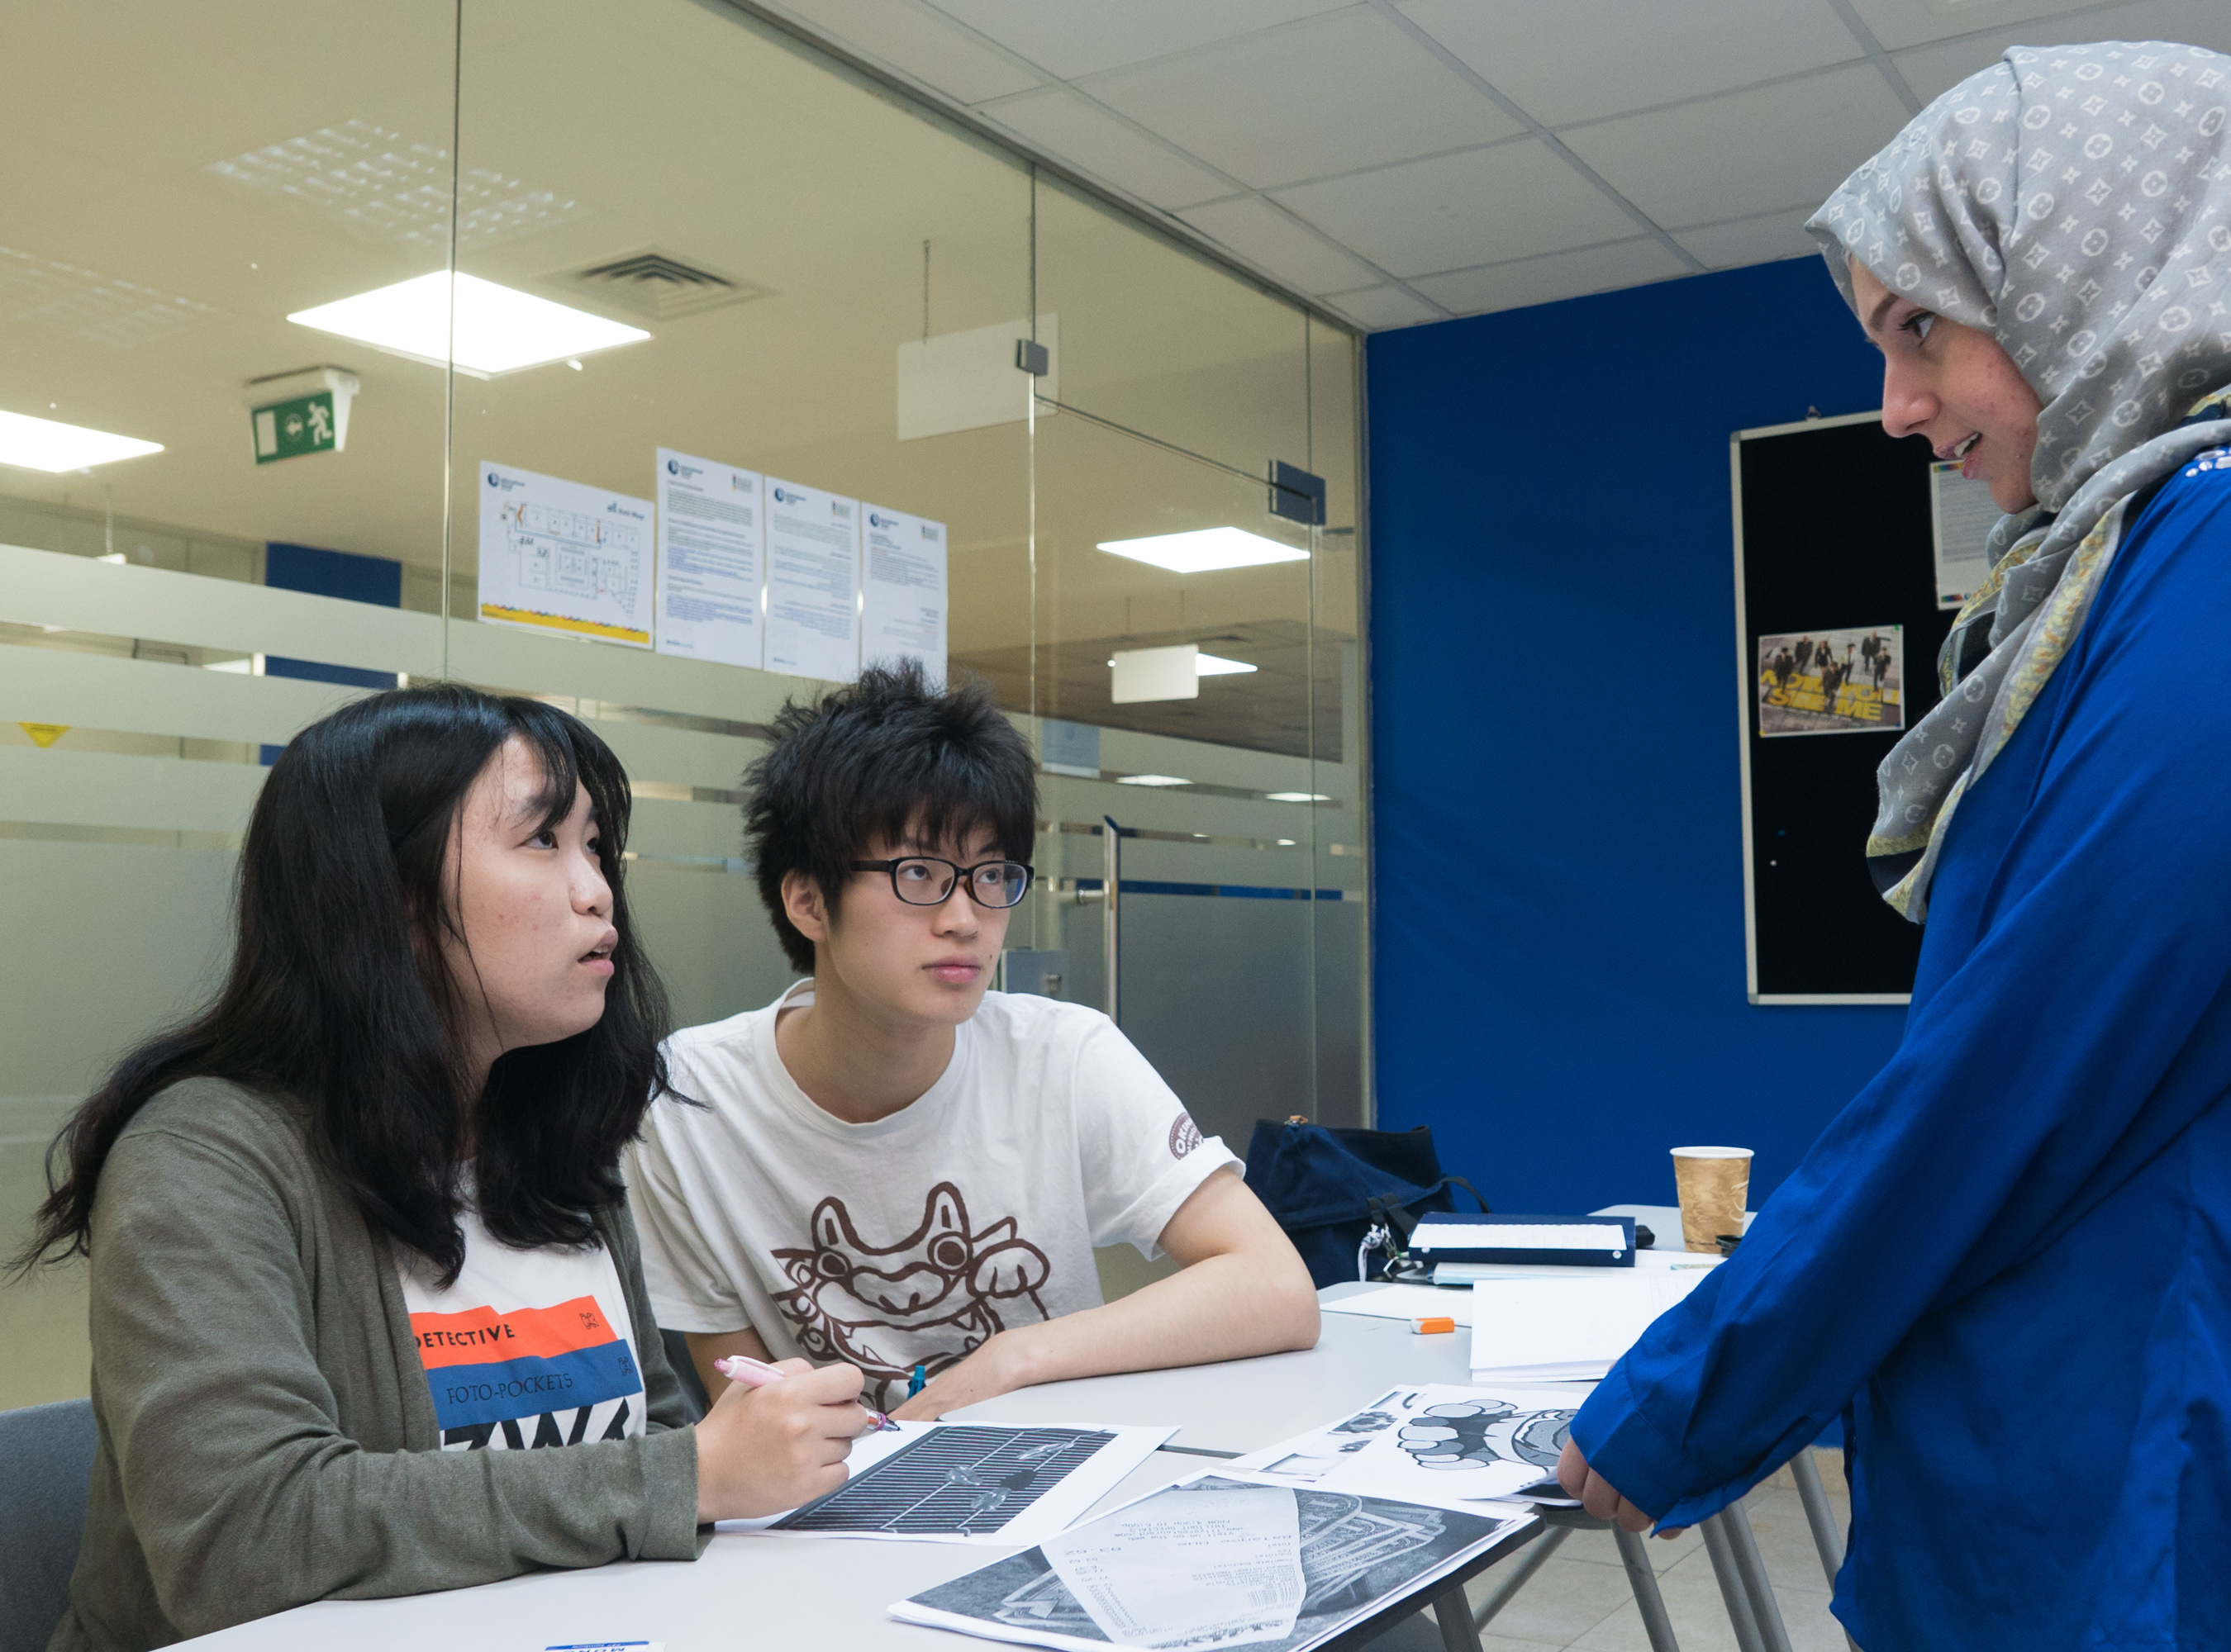
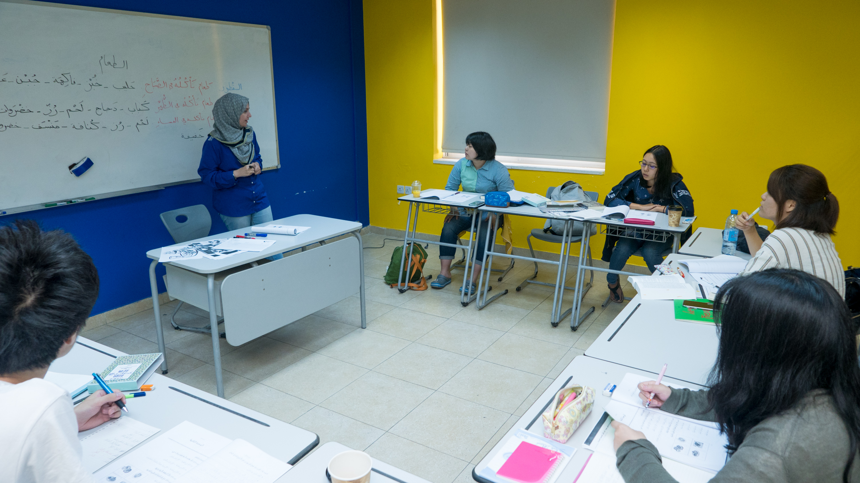
授業（午前中）インテンシブ2

Slide 8
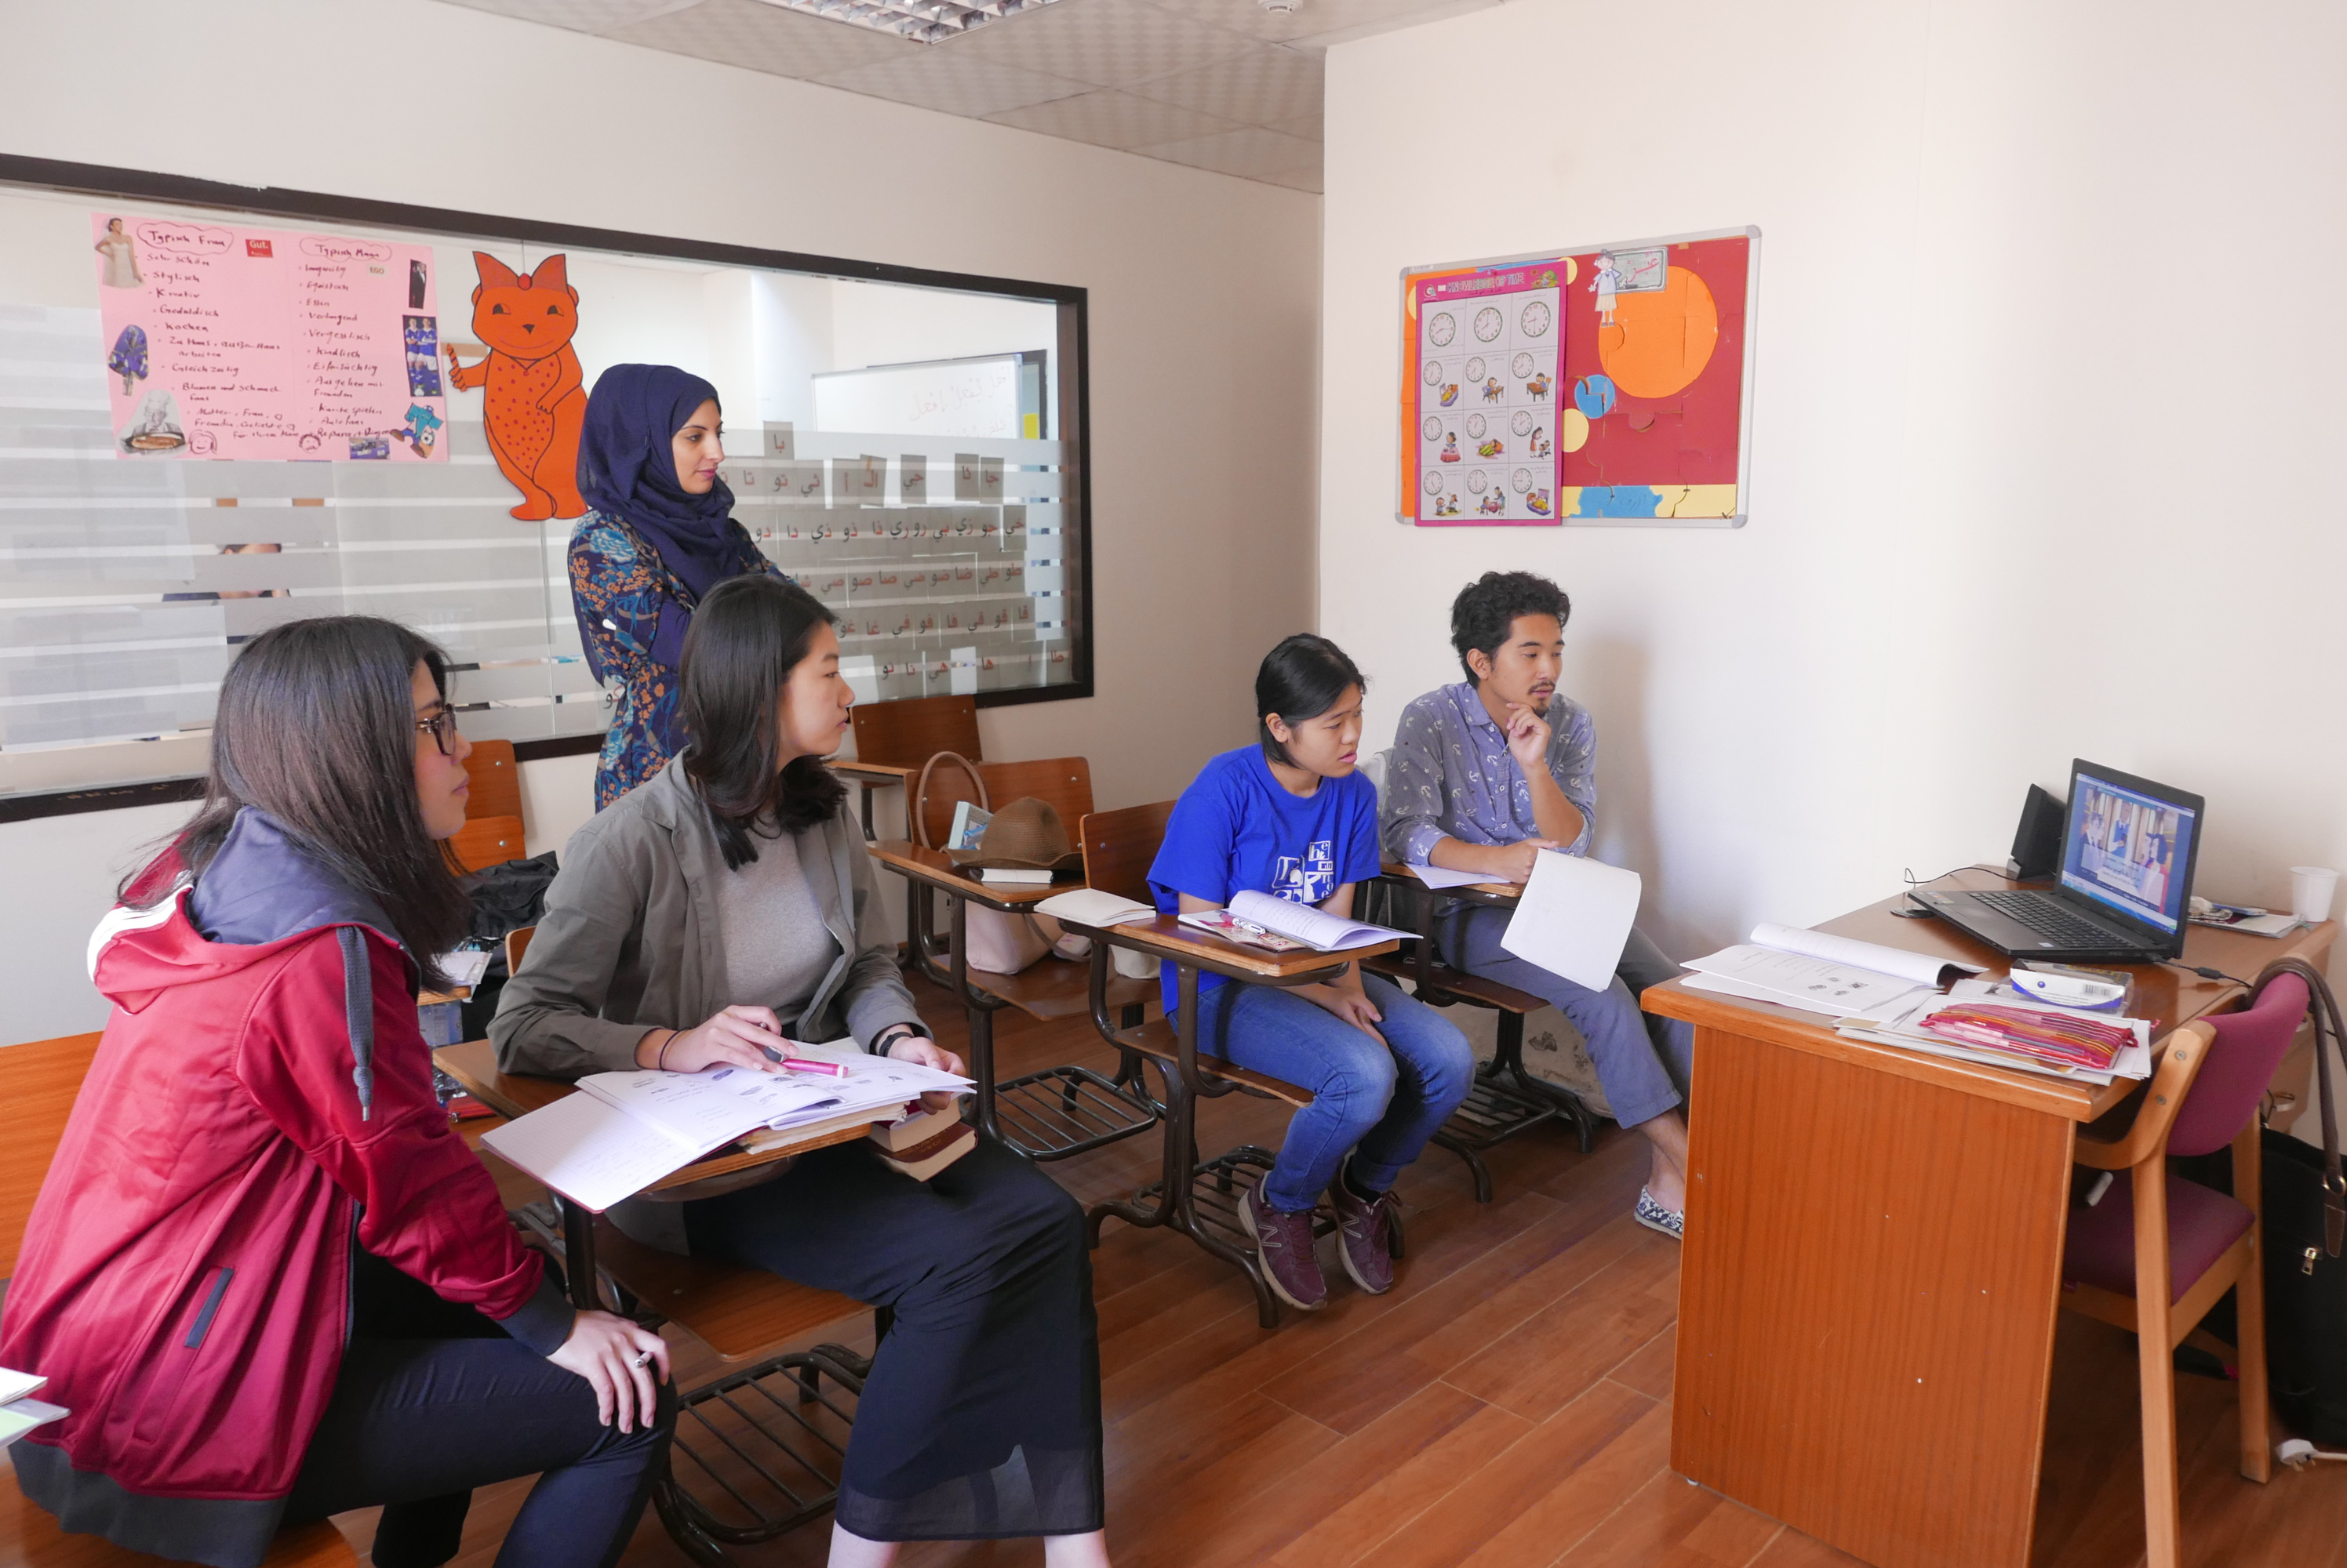
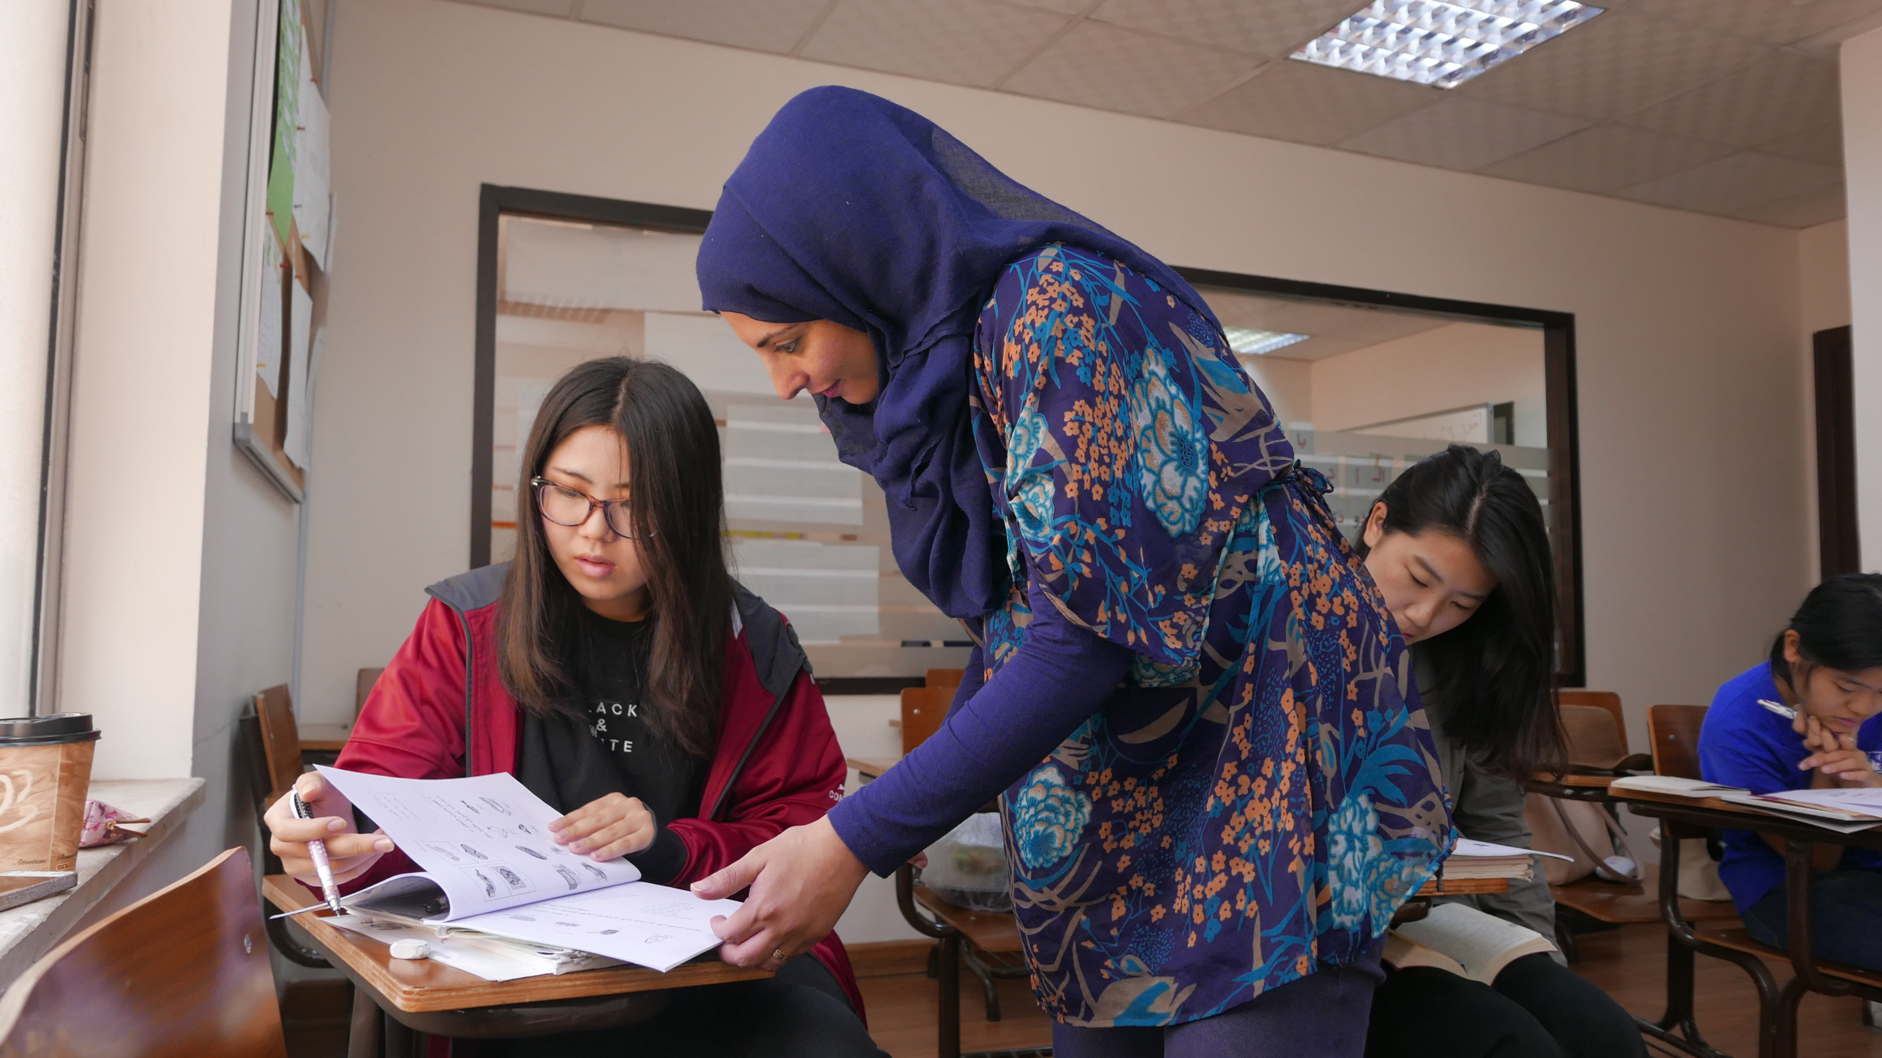
授業（午前中）インテンシブ2

Slide 9
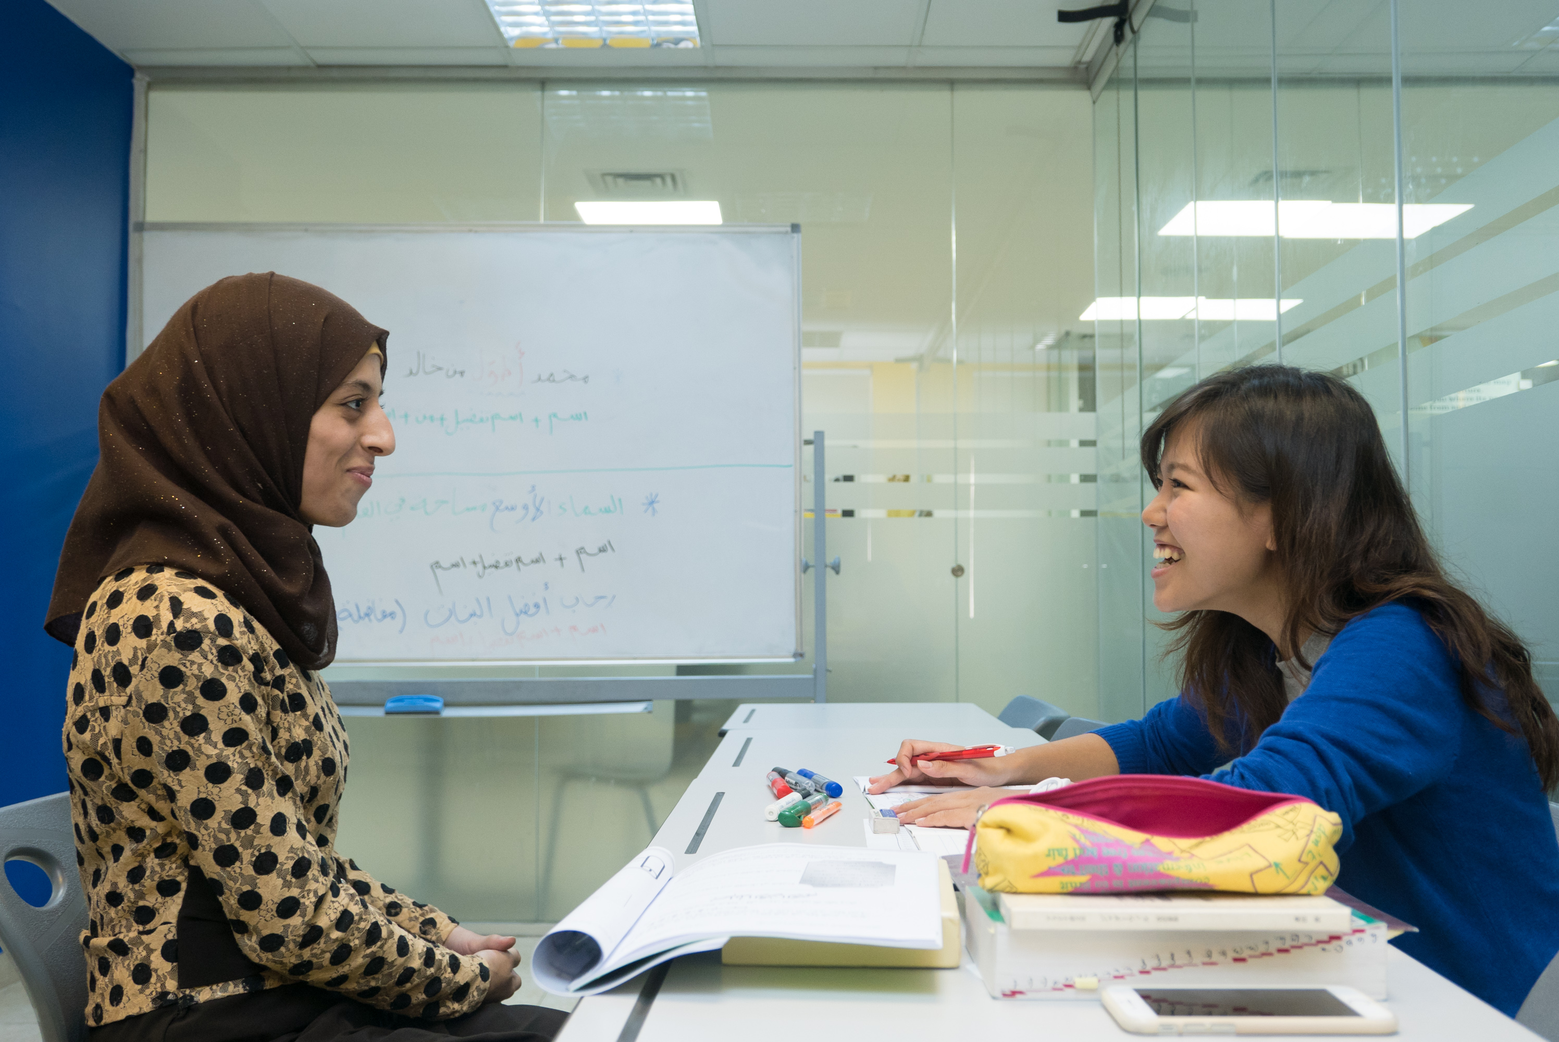
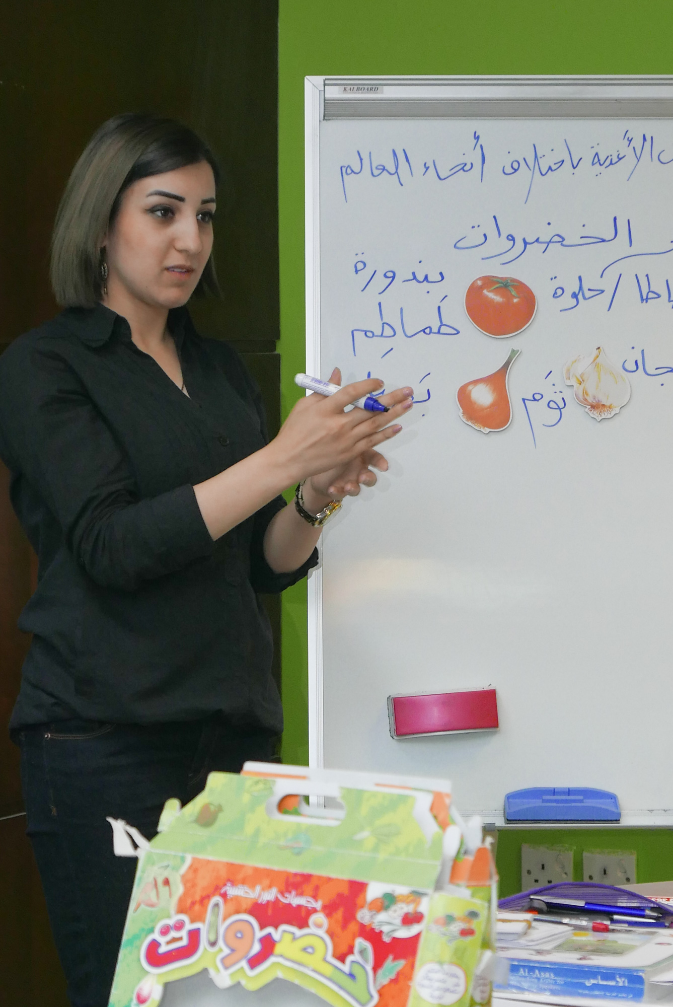
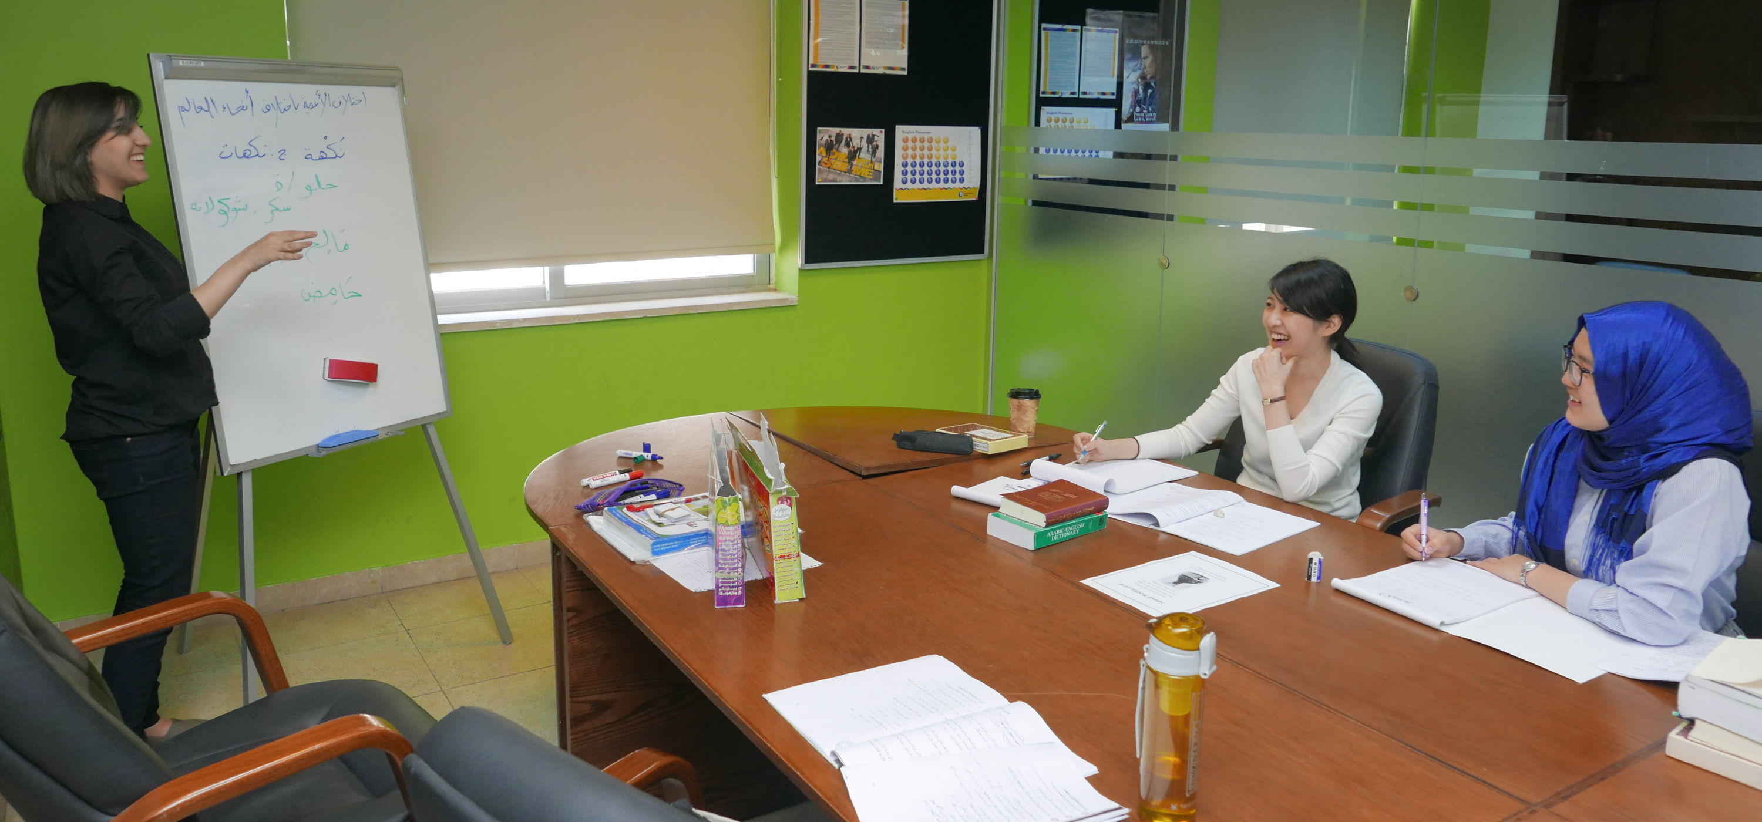
授業（午前中）スキル

Slide 10
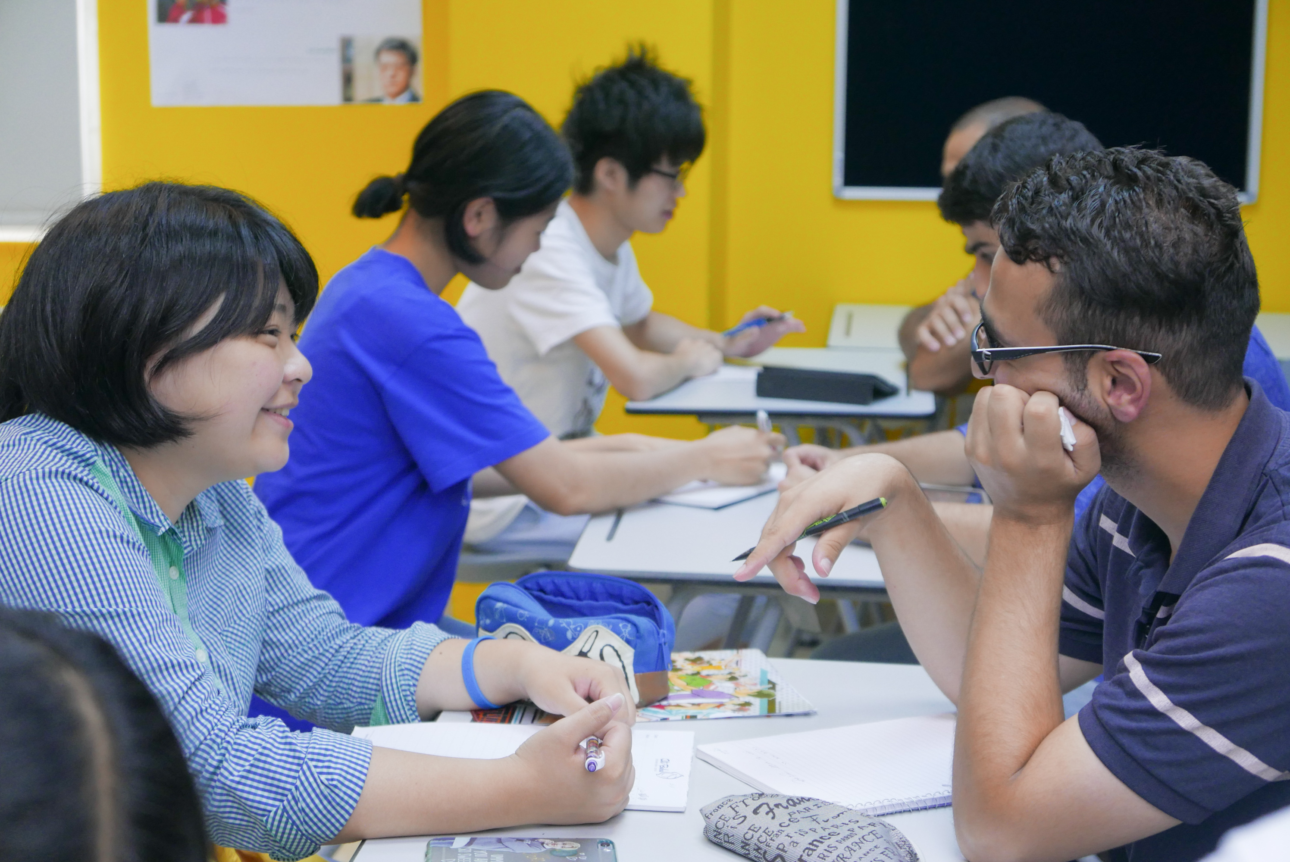
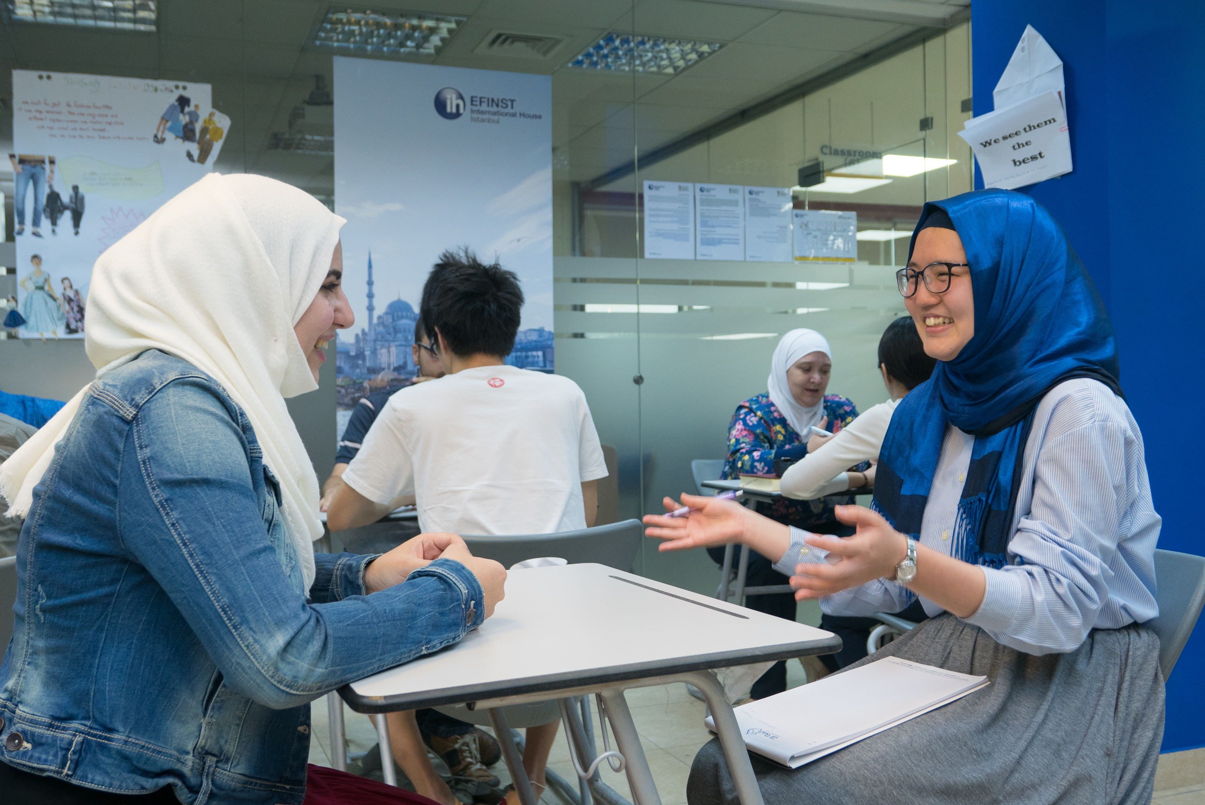
授業（午後）発表原稿作成

